Slide 1
Stare accanto a chi non può guarire: una testimonianza
Graziella Valoppi
Udine
gv 2018
1

Slide 2
cure/care
prendersi cura
accompagnare
personalizzazione
la persona al centro
qualità della vita
gv 2018
2

Slide 3
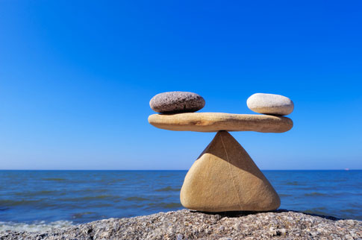
Le parole sono pietre
Incontro
Persona
Insieme
Senso
Fragilità

Slide 4
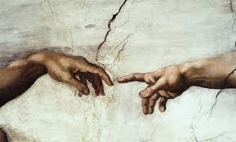
Incontro
con il paziente, con i suoi familiari, con i colleghi…con se stessi
4
gv 2018
Notes:
4

Slide 5
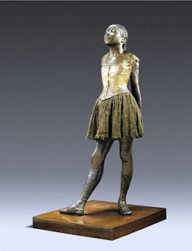
Persona
in tutte le sue dimensioni:
fisica, psichica, sociale, spirituale
5
gv 2018
Notes:
5

Slide 6
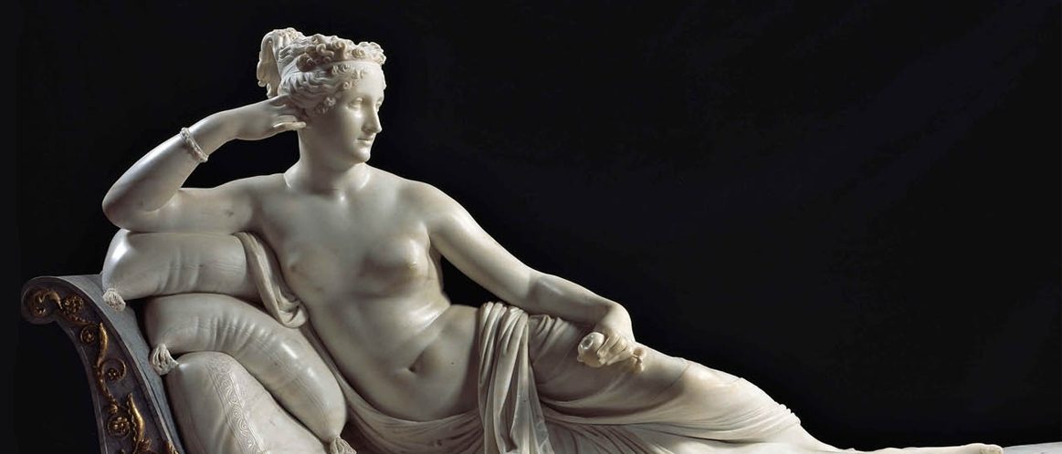
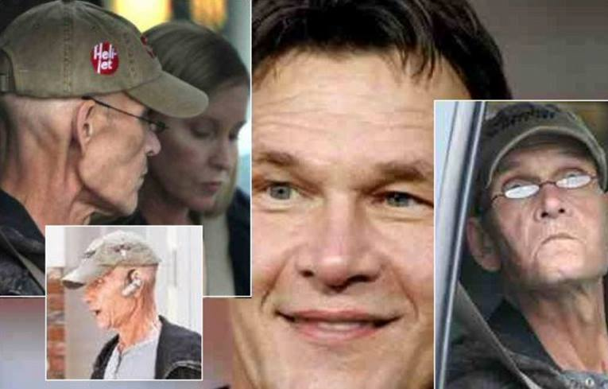
corpi…
corpi…
6
gv 2018
Notes:
6

Slide 7
emozioni…

Slide 8
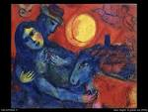
relazioni affettive…
ruolo sociale…
8
gv 2018
Notes:
8

Slide 9
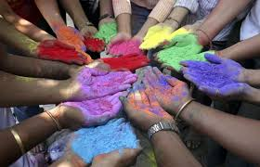
valori, modelli culturali, credenze

Slide 10
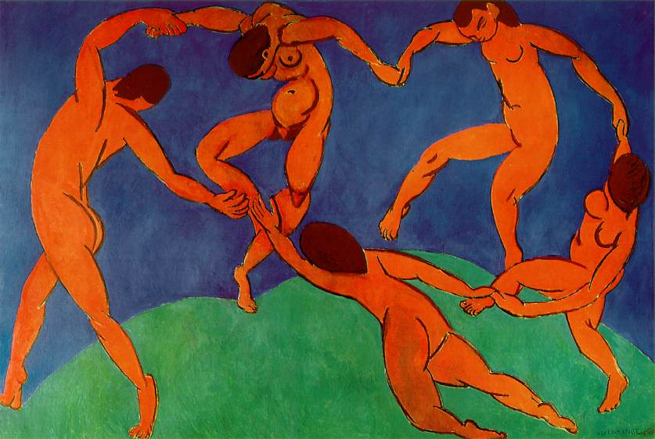
Insieme
con pazienti, familiari, amici, colleghi, altri professionisti, volontari…

Slide 11
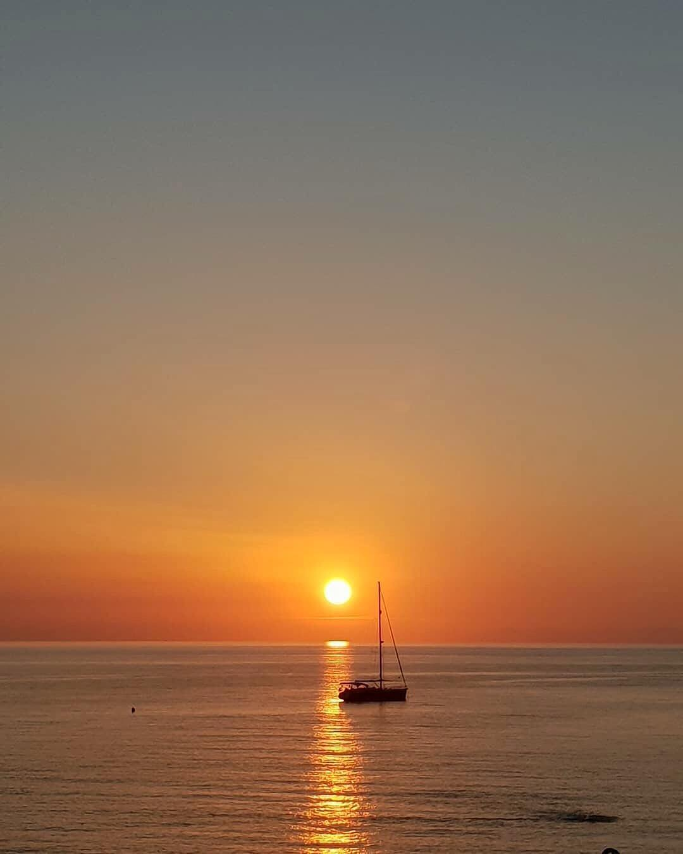
Senso
«Ognuno sta solo
sul cuor della terra
trafitto da un raggio di sole:
ed è subito sera»
S. Quasimodo
le domande sul significato della vita…
della sofferenza…
della morte…

Slide 12
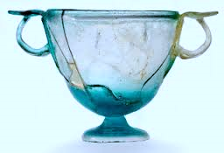
Fragilità
"La fragilità è un valore umano. Non sono affatto le dimostrazioni di forza a farci crescere, ma le nostre mille fragilità»
(Andreoli, 2008)
gv 2018
12
Notes:
Proprio la fragilità, nella sua complessa natura interpersonale, è la dimensione più profonda, più antica, più autentica e, se riconosciuta come tale, persino più feconda dell’umanità.

Slide 13
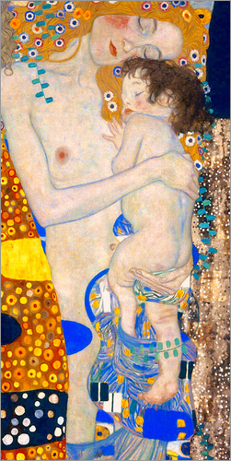
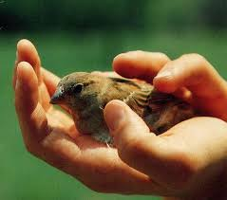
Tenerezza e gentilezza non sono sintomo di disperazione e debolezza, ma espressione di forza e determinazione.
Khail Gibran
13
Notes:
13

Slide 14
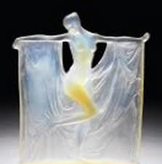
Ingentilire i gesti di cura
14

Slide 15
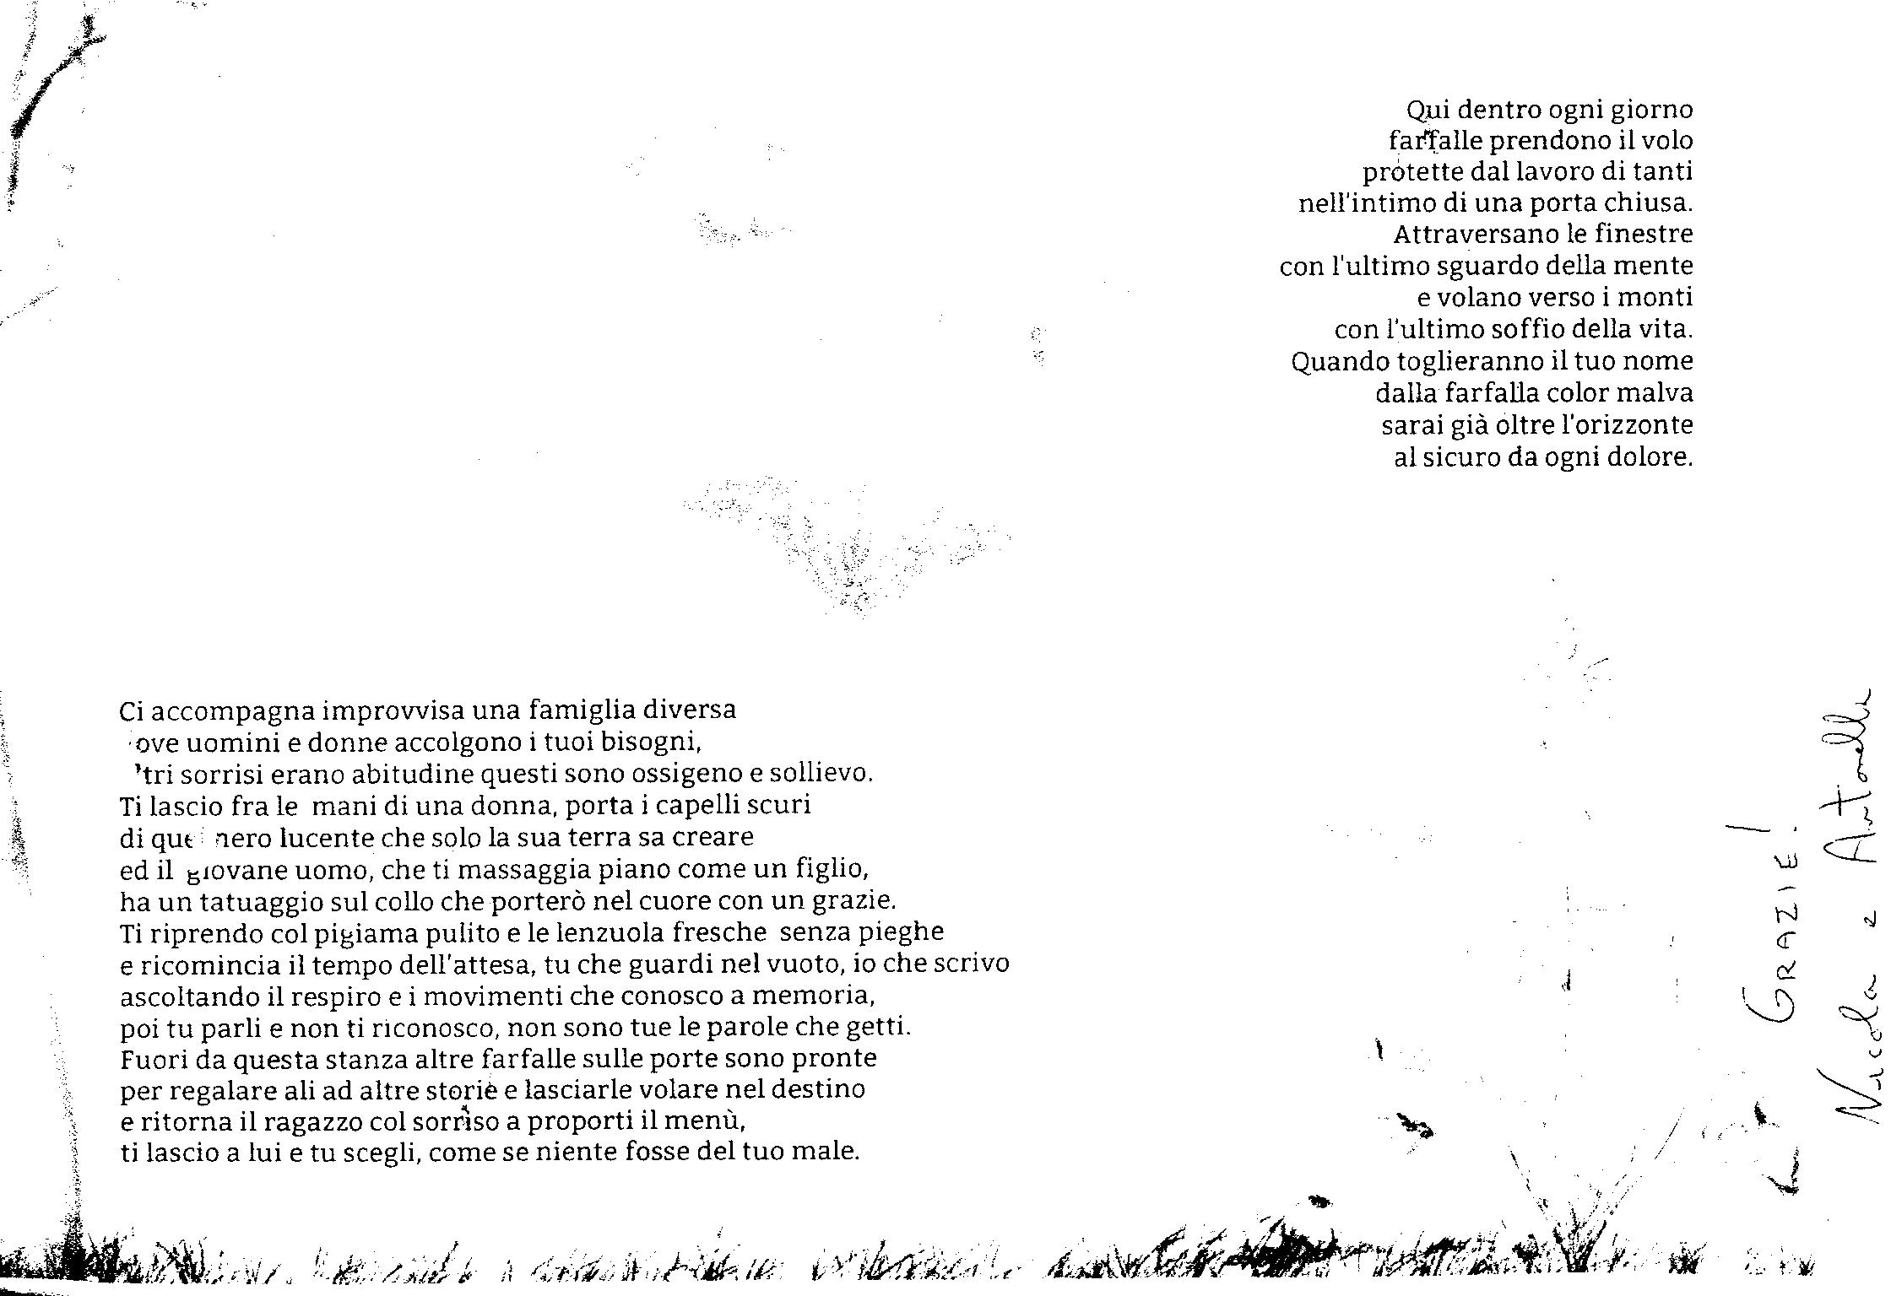
gv 2017
15

